Slide 1
Puntos de fusion – Landing page
Universidad Politécnica de Chiapas
8B
203433 Enrique Verdi Cruz
203411 Marisol Solís Lopez
Ingeniería en Desarrollo de Software
Suchiapa, México
06/03/2023

Slide 2
Roles
Marisol Solis López
Product Owner
Enrique Verdi Cruz
Programador FrontEnd
Ingeniero de requerimientos
Tester

Slide 3
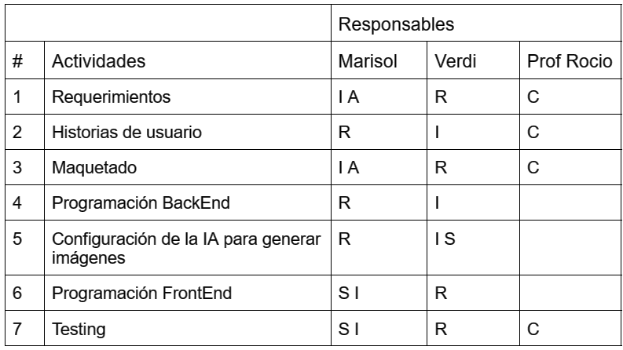
Matriz Rasci

Slide 4
Requerimientos IR -> 4 HR|1 Días 1/5 semana | Historias de Usuario IR -> 4 HR|1 Días 1/5 semana | Maquetado IR -> 4 HR|1 Días 1/5 semana

Slide 5
Programación FrontEnd IR -> 40 HR|5 Días 1 semana

Slide 6
Pruebas Caja Blanca TE -> 16 HR|2 Días 2/5 semana 1/10 mes

Slide 7
Presentación con el Cliente PO -> 4 HR|1/2 Días

Slide 8
Requerimientos
Datos Empresariales
Página Home
Formulario de Contacto

Slide 9
Requerimientos – Página home
Carrusel (Salida): Se debe de tener el carrusel de los productos principals de la tienda
Primera sección de productos: Se debe de contar con una sección donde estén al menos 4 productos
Banner(salida): Debe de existir un banner que permita saber más acerca de la empresa
3PFC

Slide 10
Requerimientos – Formulario de contacto
Formulario(entrada): Se debe de tener un formulario de cuatro inputs que permita el mandar un correo a la empresa para obtener más información de esta
1PFC

Slide 11
Requerimientos – datos empresariales
Datos empresariales: Se debe de tener en una página todos los datos acerca de la empresa
Redes sociales: Se debe de tener un apartado donde se encuentren todos los links de redes sociales de la empresa
Términos y condiciones: Se debe tener un apartado donde se permita leer todos los términos y condiciones
Datos del producto: Se debe de tener una sección haciendo referencia a los datos del producto, precio y detalles.
Política de privacidad: Se debe de tener un apartado donde se explique la política de privacidad de la empresa
Mapa de Google maps: Se debe de mostrar un apartado donde esté la ubicación de la tienda en el Google maps
6 PFC

Slide 12
Costo por punto de función
En base al costo total mensual de los trabajadores que se toma como 19,200 / 40:
Costo por PFC: 480
Tomando en cuenta 10 PFC: 4800
Sumando 300 pesos en recursos
200 de Internet
100 de luz
Sin tomar en cuenta licencias de pago
Tomando una ganancia del 15% = 765
Unos impuestos del 16% = 816
El total del coste del proyecto es de = $ 6,681

Slide 13
PUNTO DE EQUILIBRIO
PE = Costo / (Precio de Venta – Costo de venta)
PE = 19,200 / (6,681 – 5100) = 12.1442125237
PE = Costos / (1 - Costo de venta / Precio de venta)
PE = 19,200 / (1 – 5100/ 6,681) = 81135.483871

Slide 14


ROI
ROI = $(\text{6,681–5100}\text{)}\text{/}\text{5100}\text{∗}\text{ 100 =}\text{ 31}$

